Slide 1
শিক্ষকবৃন্দের শ্রেণিকক্ষে পাঠ দেওয়ার সুবিধার্থে স্লাইডের নিচে প্রয়োজনমত পরামর্শ দেওয়া হয়েছে অর্থাৎ slide notes দেওয়া হয়েছে। শিক্ষকমন্ডলী ক্লাসে পাঠটি উপস্থাপনের পূর্বে সংশ্লিষ্ট পাঠের সাথে মিলিয়ে নিতে অনুরোধ করা হলো। F5 দিয়ে উপস্থাপনা করতে হবে।
আপনার নিজস্ব চিন্তা-চেতনা কনটেন্টকে আরো বেশী ফলপ্রসূ করতে পারবেন বলে আশা করি...

Slide 2
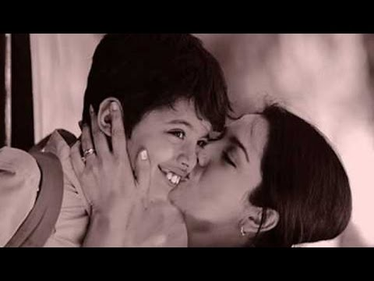
উপস্থিত সবাইকে
শুভেচ্ছা

Slide 3
পরিচিতি
শিক্ষক পরিচিতি
পাঠ পরিচিতি
শ্রেণি: যষ্ঠ
বাংলাদেশ ও বিশ্বপরিচয়
অধ্যায়ঃ একাদশ
বিশেষ পাঠঃ ৮ ও ৯
সময়ঃ ৫০মিনিট
মোঃশরিফুল ইসলাম
সহকারী শিক্ষক (আইসিটি)
জাহানারা কাঞ্চন স্মৃতি উচ্চ বিদ্যালয়
সুজানগর, পাবনা।
E-mail: md.sharifulislam11@yahoo.com
Mobile: 01743927788

Slide 4
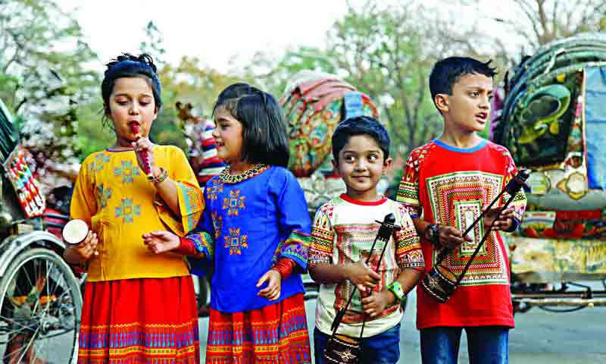
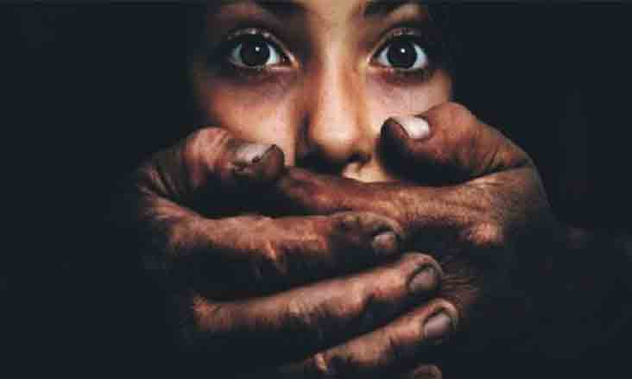
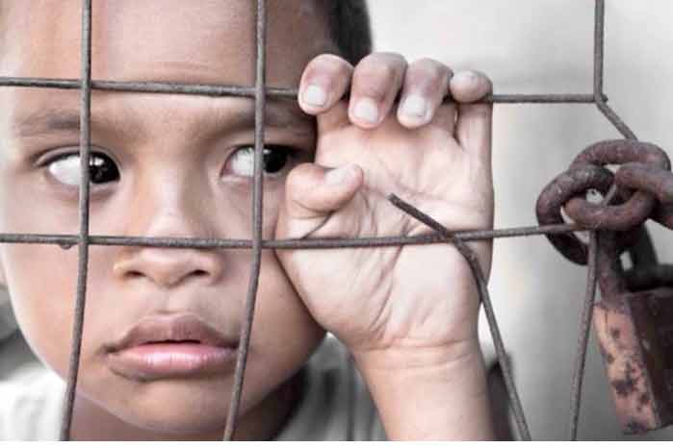
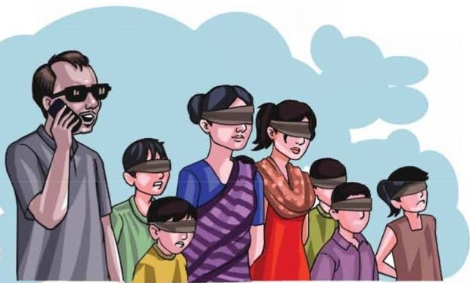
১
২
৩
৪
ছবিগুলো দেখে এসো একটি ছোট্ট গল্প বলি
Notes:
১ নং ছবিতে- হাসি খুশি শিশুরা খেলা করছে। ২ নং ছবিতে- হঠাৎ একজন শিশু অপহৃত হয় । ৩ নং ছবিতে- শিশুটিকে আটক করে রাখা হয়।
৪ নং ছবিতে- কিছুদিন পরে শিশুটিকে পাচার করা হয়।

Slide 5
https://www.youtube.com/watch?v=Y1pwYt1uzis
ভিডিওটির ঘটনাটি দেখো এবং নিজে উক্ত ঘটনার বিষয়বস্তু বর্ণনা করার প্রস্তুতি নাও।

Slide 6
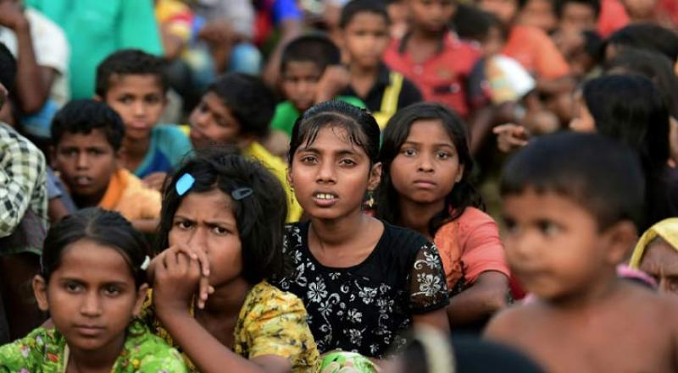
শিশুপাচার, কারণ ও প্রতিরোধ

Slide 7
এই পাঠ শেষে শিক্ষার্থীরা
☞ শিশুপাচারের কৌশলগুলো বলতে পারবে;
☞ শিশুপাচারের উদ্দেশ্য বর্ণনা করতে পারবে;
☞ শিশুপাচারের কারণগুলো ব্যাখ্যা করতে পারবে;
☞ শিশুপাচার প্রতিরোধের উপায় বিশ্লেষণ করতে পারবে।

Slide 8
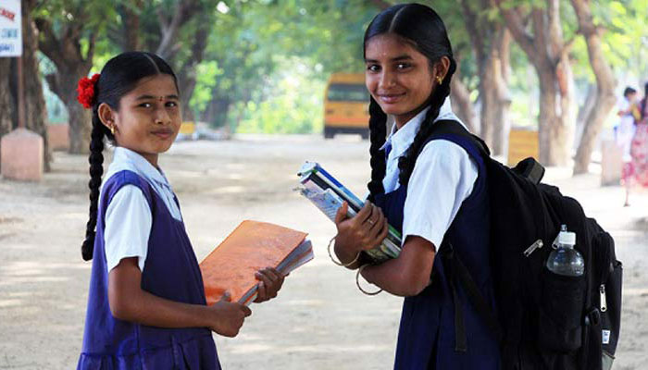
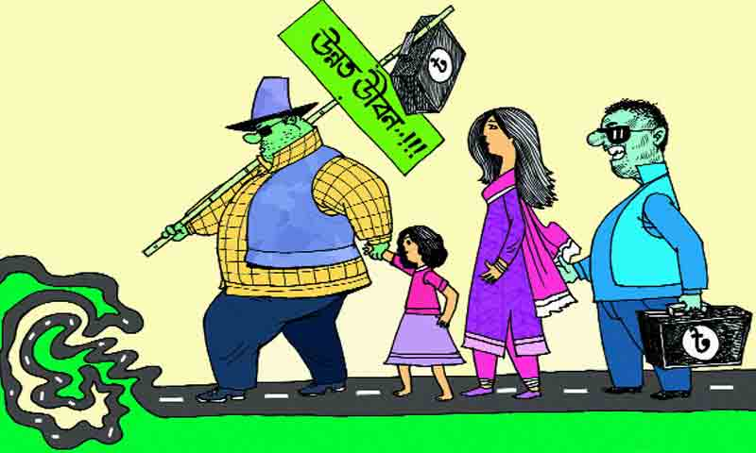
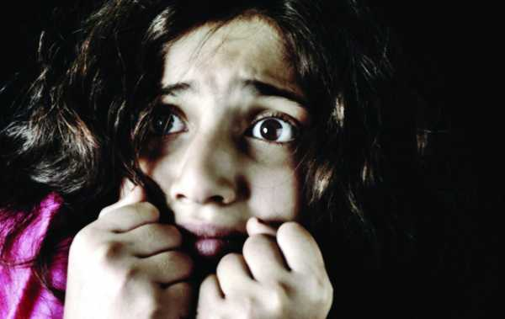
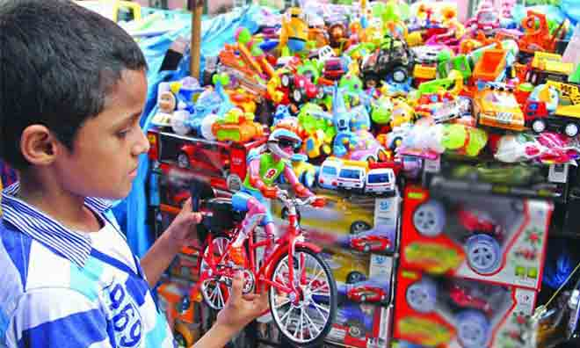
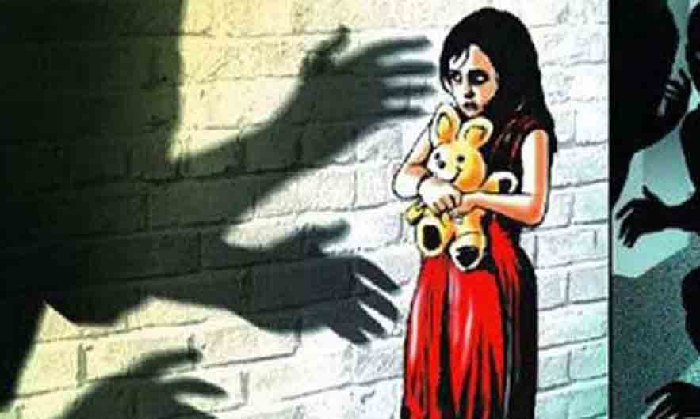
শিশুপাচারের কৌশল
সহপাঠীকে ব্যবহার করে
লোভ দেখিয়ে
ভয় দেখিয়ে
শিশু পছন্দ করে এমন সব বস্তু দেখিয়ে
জোড় পূর্বক
Notes:
একপাশে রয়েছে ছবি অন্যপাশে রয়েছে ছবির ক্যাপশন , শিক্ষক প্রশ্নত্তোর এর মাধ্যমে বর্ণনা করবেন।

Slide 9
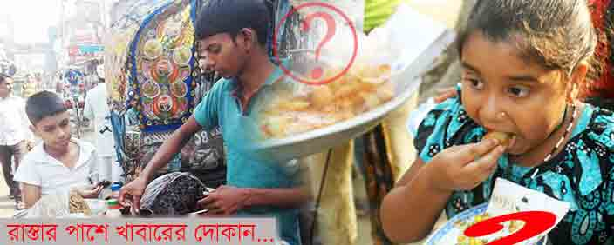
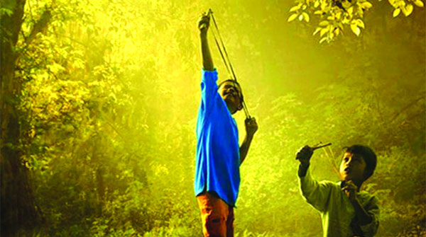
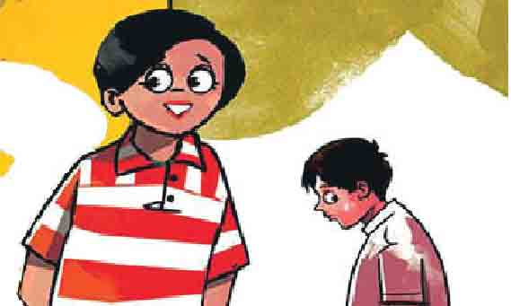
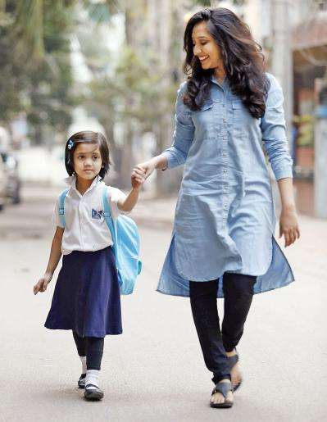
শিশুপাচারের কৌশল
লোভনীয় খাবার খাওয়ানোর লোভ দেখিয়ে
সমবয়সী/বন্ধু ব্যবহার করে
মিথ্যা বলে
আদরের ছলে
Notes:
শিক্ষক প্রশ্নত্তোর এর মাধ্যমে বর্ণনা করবেন।

Slide 10
জোড়ায় কাজ
সময়- ৩ মিনিট
 শিশুপাচারের ৬ টি কৌশল খাতায় লিখ।
Notes:
শ্রেণীকক্ষের মধ্যে শিক্ষক শিক্ষার্থীদের কাজ পরিদর্শন করবেন।

Slide 11
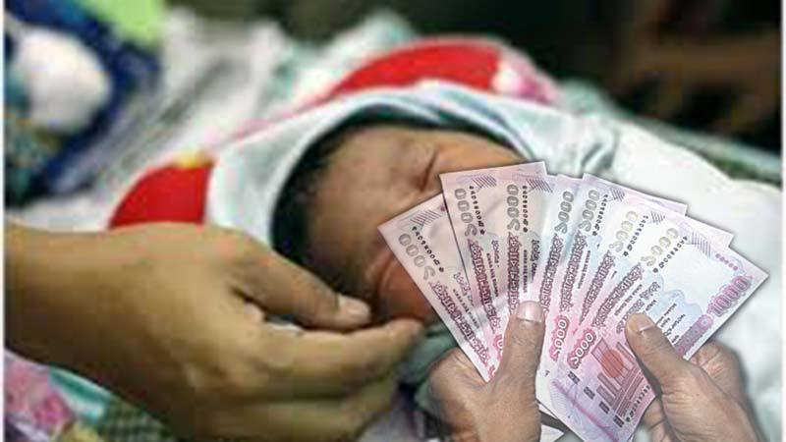
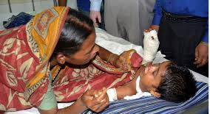
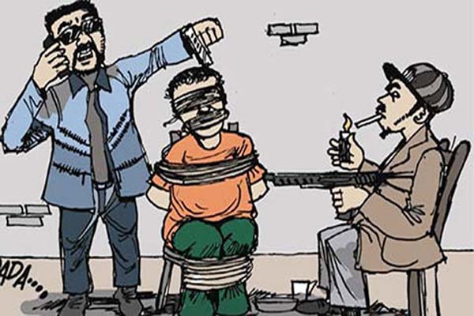
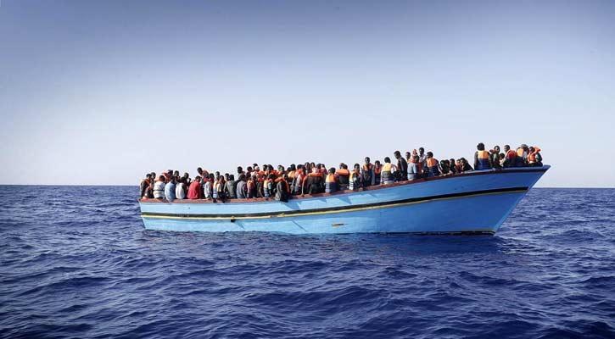
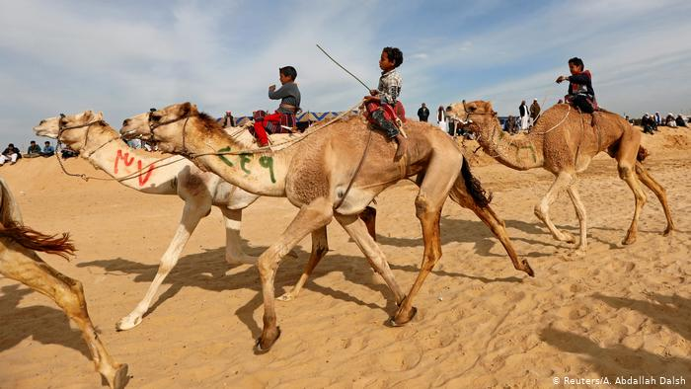
পাচারকারীর উদ্দেশ্য
এখানে ক্লিক করো
❒ বানিজ্যিক উদ্দেশ্যে
❒ দেহের অঙ্গ প্রত্যঙ্গ নেয়ার উদ্দেশ্যে
❒ মুক্তিপণের টাকা আদায়
❒ বিদেশে পাচার করার উদ্দেশ্যে
Notes:
শিক্ষার্থীদের ছবিগুলো দেখিয়ে প্রশ্ন করে পাচারকারীর উদ্দেশ্য বের করার চেষ্টা করতে হবে এবং তাদের দিয়ে ক্লিক করিয়ে উদ্দেশ্য বর্ণনা করা যেতে পারে।

Slide 12
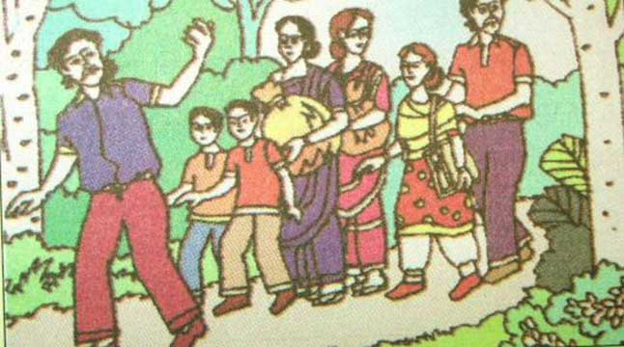
একক কাজ
সময়- ৪ মিনিট
❒ পাচারকারী কী কী উদ্দেশ্যে শিশুপাচার করে?
Notes:
শিক্ষার্থীদের দ্বারা উত্তর বাটনে ক্লিক করিয়ে উত্তর বের করুন।

Slide 13
শিশুপাচারের কারণ
দরিদ্র মা-বাবা সন্তান লালন-পালনে অক্ষমতা
অভিভাবক/ মা-বাবার অসচেতনতা
চাকুরীর আশায় পাচারকারীর হাতে তুলে দেয়
অভিভাবকহীন শিশুর অসহায়ত্ব
খাতায় লিখে নাও
Notes:
শিক্ষক বর্ণনা করবেন , প্রয়োজনে শিক্ষার্থীদের দ্বারা বোর্ডে লিখিয়ে নেয়া যেতে পারে।

Slide 14
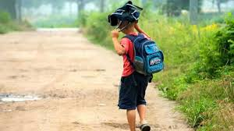
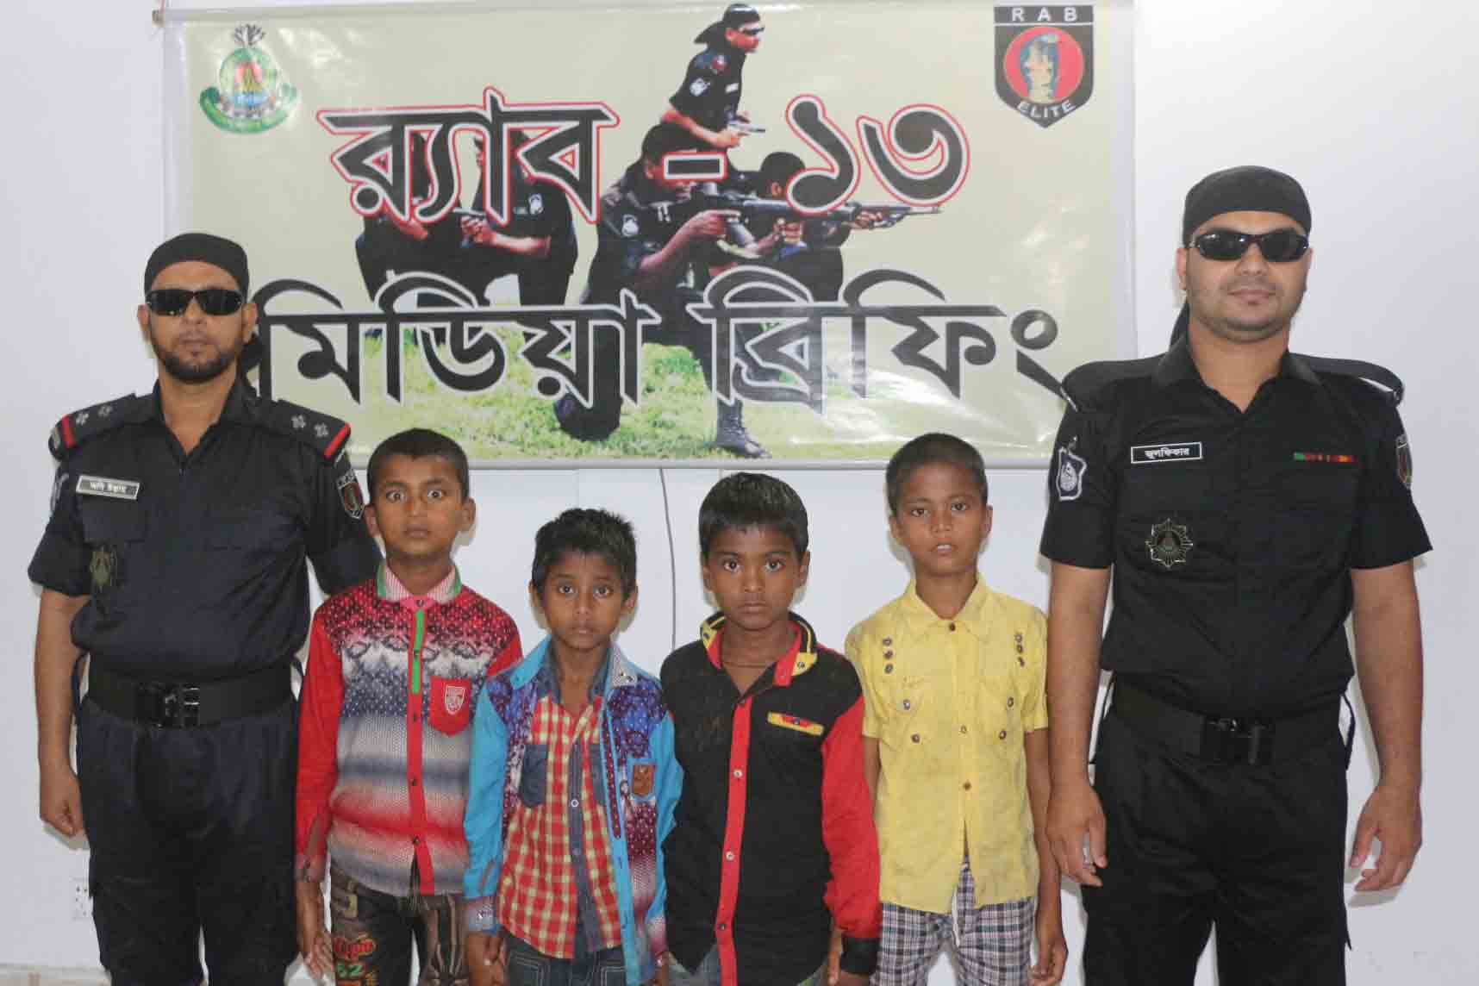
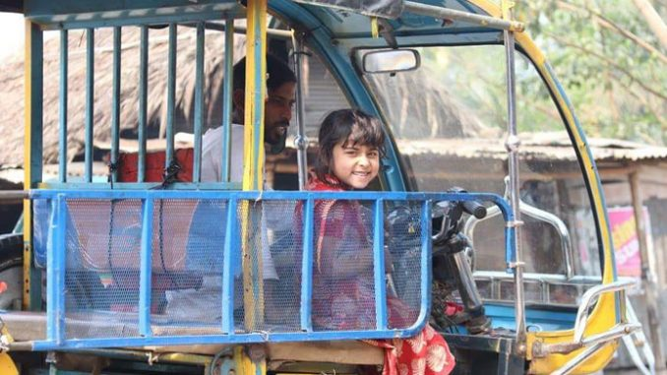
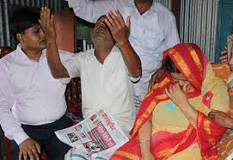
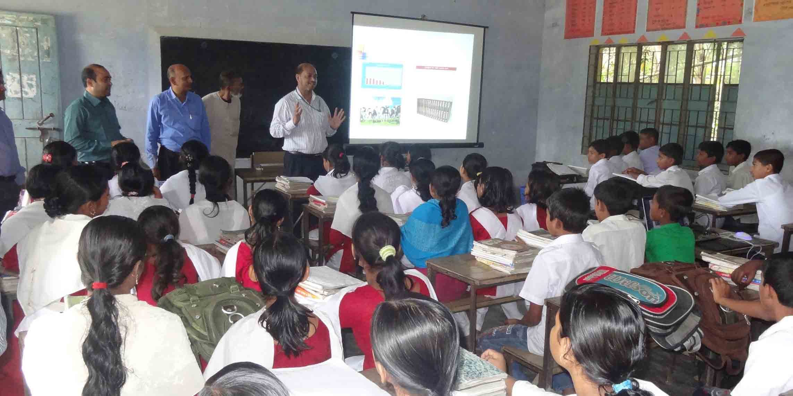
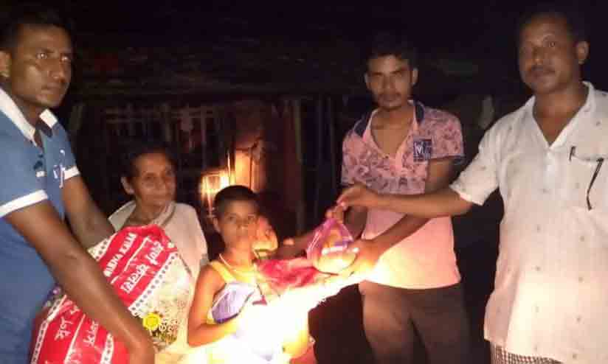
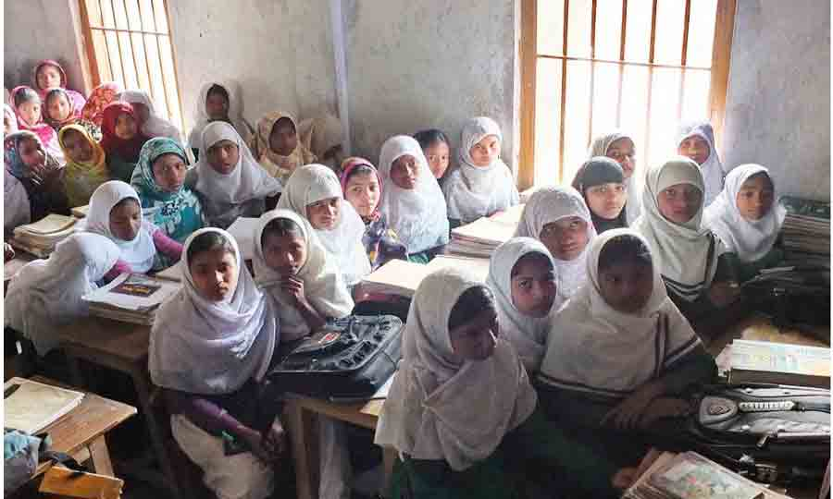
শিশুপাচার প্রতিরোধ
 নির্জন স্থানে একাকী না যাওয়া।
 প্রয়োজনে কর্তৃপক্ষকে জানানো।
 অপরিচিত ব্যক্তির সাথে কোন স্থানে না যাওয়া।
ছবিগুলো সম্বন্ধে এক কথায় বোর্ডে লিখ
 অভিভাবক/ মা-বাবার সচেতন ও সতর্ক থাকতে হবে।
 নিজে সচেতন থাকা ও অন্যকে সচেতন করা।
এবার ১ টি করে ছবির উপরে ক্লিক
 অপরিচিত ব্যক্তির দেয়া কোন কিছু গ্রহণ না করা ।
বিদ্যালয়, মাদরাসা, মক্তব, মসজিদ সহ সকল শিক্ষা প্রতিষ্ঠানের শিক্ষক সচেতনতা।
Notes:
প্রথমে ছবিগুলো দেখিয়ে প্রশ্ন করে উত্তর বের করতে হবে। প্রতিটি ছবির উপর ক্লিক করলে এক একটি প্রতিরোধ করার উপায় আসবে।

Slide 15
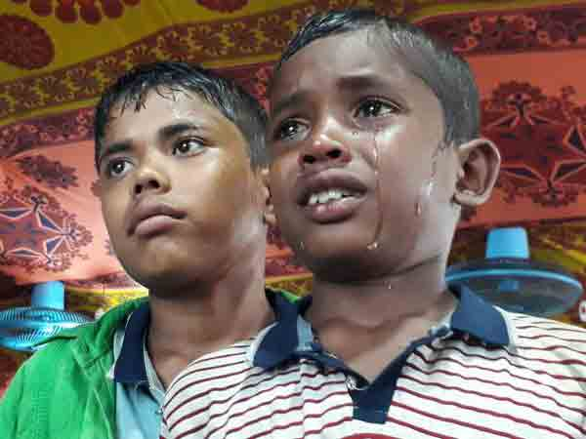
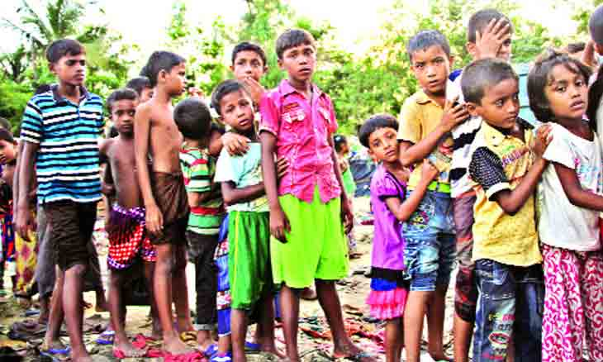
দলীয় কাজ
সময়- ৮ মিনিট
দলের নামঃ শাপলা, গোলাপ, রজনীগন্ধা, জবা, সূর্যমুখী
---------------------
---------------------
---------------------
---------------------
শিশুপাচার বিরোধী 4 টি শ্লোগান তৈরী কর।
Notes:
কয়েকটি দলে ভাগ করে দলের নাম দিয়ে দলের কাজ করাতে হবে। শিক্ষক শিক্ষার্থীদের কাজ পরিদর্শন করবেন। (পোস্টার পেপার ব্যবহার করা যেতে পারে)

Slide 16
মূল্যায়ন
ক্লিক করুন
Notes:
Html এ প্রশ্ন ও উত্তর করা আছে, ব্রাউজারটি ওপেন করুন ও শিক্ষার্থীদের দ্বারা উত্তর খুজে বের করুন।
এ ক্ষেত্রে শিক্ষার্থীরা ক্লিক করতে পারে।

Slide 17
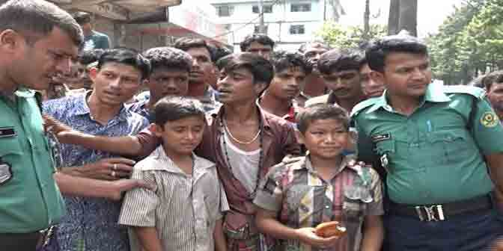
বাড়ির কাজ
শিশুপাচার প্রতিরোধে এলাকাবাসীকে উদ্বুদ্ধ করতে তোমরা কী কী করতে পারো
এমন পাঁচটি কৌশল লিখে আনবে।

Slide 18
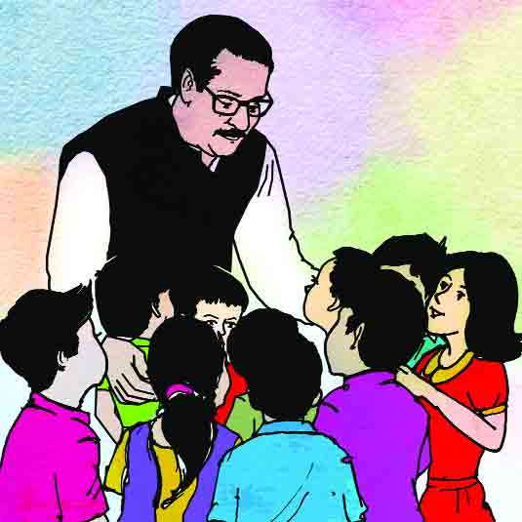
“নিজে সাবধান থাকবো অপরকে সাবধান করবো”
তোমাদের সবার নিরাপত্তা সু-নিশ্চিত হোক
ধন্যবাদ

